Slide 1
软件安全 主讲人：余翔湛 yxz@hit.edu.cn

Slide 2
课程内容
软件安全需求
软件安全面临的威胁
软件安全开发
恶意软件防范
程序安全性测试

Slide 3
软件安全开发
3.1 软件安全的指导原则
3.2 软件安全需求
3.3 软件安全编码基本方法与技术
3.4 软件安全设计

Slide 4
面向网络攻击的软件安全设计
可用性安全
机密性安全
完整性安全
可控性安全
可审性安全

Slide 5
软件安全设计
入侵容忍体系
攻击行为在一定的概率下是可预知的，系统在一定的概率下能够正确完成基本的功能。
入侵容忍实现方式
攻击响应：不需要重新设计系统，可通过高效的检测系统发现异常，利用资源配置系统调整系统资源，并对对错误进行修补（修补系统）
攻击遮蔽：需要重新设计整个系统，并通过冗余、容错技术、门槛密码学等技术，完成允许存在少数节点失效\作恶（消息可能被伪造）场景下的一致性达成问题
Notes:
一定的概率并不是指全部，所以，可以允许有错误，因此，入侵容忍还有对纠错理论的联想：即利用纠错码可以在一个错误百出、但有信道容量的信道中准确无误地传输数据，网络系统就这样在错误中“生存”下来的，这就是我们说的入侵容忍体系，

Slide 6
在线技术
用于系统运行阶段，即通过对系统的某种改造，使系统具有以下能力：当系统受到恶意攻击或发生局部故障影响系统可用性时，系统能够自动检测这种状态，并在一定程度上具有自动恢复、维持、延续关键性服务的能力
离线技术
用于系统设计阶段，即通过优化系统体系结构、控制参数等，使形成的系统内在的生存能力得到提升
Notes:
离线技术是一种主动式生存性增强途径，在其给定的指标范围内，系统将具有期望的生存能力，但当攻击强度超出设计指标时，就需要在线技术作为补充

Slide 7
失效的概念
失效模型
失效是由攻击、入侵、故障等事件引发
fail-stop失效 ：系统失效后，即停止工作。
Byzantine失效 ：系统失效后，处于一种不确定的工作状态。
与错误的区别
错误：逻辑上把硬件(软件)的实际输出与理论输出不一致称为错误，把导致错误的原因称为故障。
容错追求的是细微力度的故障替换，不允许有任何事实上的损失 。（部件级）
入侵容忍针对入侵及较大规模不可抗拒的故障，要求任务的持续性，允许有一定程度的损失 。（节点级）

Slide 8
软件安全设计
两层含义
数据可用，确保业务不因为失效而带来重大损失 。（减少损失）
软件系统可用，确保业务不因为失效事件的发生而中断，但允许有一定程度的间断及损失。（但要保证业务的可持续性 ）
实现中可分为两个层次：
数据可用：建立可靠的数据存储与恢复机制和系统
应用可用：在数据可用的基础上,保持业务的持续运行。
应用可用是高层次的，但数据可用是基础

Slide 9
设计上包含两个方面：
数据存储系统提供应用系统的数据后援，确保在任意情况下数据具有完整的恢复能力。
高可用系统确保应用系统在多机环境下具有抗御单点或多点失效的能力，一旦系统发生影响可用性的事件(如软件系统故障、攻击、入侵、网络故障等)，高可用系统可以在最短的时间迅速确保系统的应用继续运行。

Slide 10
相关指标
Unplanned Downtime：
系统失效发生后，不可预知的停机时间，一般靠经验来估计。
DOI( Degraded operation interval)：
系统失效发生后，系统失去部分功能部分而降级使用的时间
功能降级
抗风险降级
Planned Downtime ：
系统失效发生后，系统因恢复数据或系统切换而导致的计划中系统停止服务的时间。

Slide 11
相关指标
RTO( Recovery time objective) ：
指系统失效发生后到系统恢复正常状态的时间目标
包括对Unplanned Downtime、Planned downtime和DOI的分别度量
RPO( Recovery point objective) ：
指系统失效发生后，系统恢复到某个具有一致性的点的目标
包括对数据损失程度的度量，即发生失效造成的数据丢失量

Slide 12
相关指标
RTO( Recovery time objective) ：
指系统失效发生后到系统恢复正常状态的时间目标
包括对Unplanned Downtime、Planned downtime和DOI的分别度量
RPO( Recovery point objective) ：
指系统失效发生后，系统恢复到某个具有一致性的点的目标
包括对数据损失程度的度量，即发生失效造成的数据丢失量

Slide 13
系统可用设计思路
Fail-stop失效
冗余资源：f+1，f为可能失效的最大值
Byzantine失效
冗余资源：2f+1，f为可能失效的最大值
如果需要考虑网络也可能同时失效的情况呢？
Fail-stop失效：2f+1
Byzantine失效：3f+1，拜占庭容错(BFT)

Slide 14
实现技术
多样性冗余
自适应方式
失效检测
隔离和修复
迁移

Slide 15
多样性冗余
冗余是硬件容错、软件容错等领域广泛运用的设计方法，是提高系统可用的核心思想
资源冗余
方法冗余
时间冗余
信息冗余

Slide 16
资源冗余
资源冗余 ：系统各部件的冗余，资源复制是关键
复制方法
按方式分类
主动复制
被动复制
按实时性分类
同步复制
异步复制
复制的关键问题
一致性问题
Notes:
资源复制的一致性
用户决策的一致性

Slide 17
主动复制（Active Replication） ：又叫做状态机方法（State Machine Approach）。
它有如下确定性假定：对于每一个复制服务器，相同的请求输入按照相同的顺序执行，会产生相同的输出结果，即服务器是一个确定性的自动机。在确定性前提下，客户将请求发往所有服务器，服务器执行请求就使得服务器的状态保持一致。因此，当某个服务器失效后，其他的服务器仍然可以处理客户请求，达到不间断服务的目的。
时间戳的应用
应对Byzantine失效的投票机制

Slide 18
优点：失效对客户透明，响应迅速，缺点是比较耗费资源。

Slide 19
被动复制（Passive Replication）：
在主动复制中各复制服务器的地位相等，都处理来自客户的请求；而在被动复制中只有一个服务器处理客户请求，此服务器称为主服务器（Primary Server），其它服务器处于准备状态，称为备服务器（Backup Server）。只有主服务器处理客户请求，只有它的状态在更新。要使各服务器之间状态同步，还要对备服务器状态进行更新。

Slide 20
与主动复制相比，被动复制的优点是节省计算资源，可采用较低层次的硬件级复制来降低复制的复杂性。
被动复制的缺点是主服务器的失效对客户是不透明的，且无法应对Byzantine失效，另外从备服务器中选出一个作为接替者的选举过程也较慢。

Slide 21
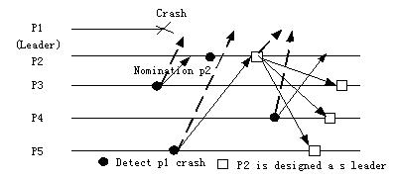
主服务器的选举

Slide 22
方法冗余：多种方法来实现系统的特性和功能，通过这种方法可以增强系统保持某些服务和特性的能力。
系统具有异构特点
平台异构
设备异构
链路异构
操作系统异构
软件平台异构

Slide 23
数据异构
数据存储方式、组织结构等方面的异构设计
方法异构
实现方法上的异构
相同的输入能得到相同的输出，但是实现过程是完全不同的。
关键问题
如何降低实现方法的相关性，如何组合冗余的实现方法
如何动态地平衡代价和收益
如何设计能够灵活有效的支持方法冗余的软件系统

Slide 24
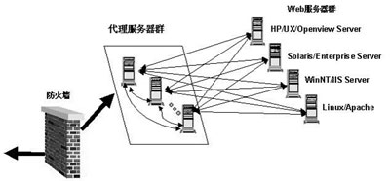
Web服务的入侵容忍
DIT项目模型架构

Slide 25
时间冗余 ：时间冗余就是同一个操作多次重复执行 。通信协议中的超时重发机制。
信息冗余 ：提高系统保护数据完整性的能力，提高系统的数据可用性。最简单的一种信息冗余方式是数据的完全复制，将数据完全复制到冗余的存储设备上，这种信息冗余方式能够在发生意外事故的情况下保证数据的完整性

Slide 26
自适应方式
自适应：自适应性指的是系统在运行过程中通过更新自身的配置、调节自身的行为来适应环境、满足用户需要的过程。例如TCP协议的拥塞控制、流控
当系统某部分因恶意攻击或者意外事故而被破坏时，通过自适应技术排除被破坏的部件，进入降级的工作状态，保证为用户提供必要的服务；
系统通过自适应可以不断的改变自身的状态、行为，使攻击者很难获取自身确切的信息，从而增加了攻击者破坏系统的难度；
通过自适应来调整自身的生存性机制，当处于危险状态时，使用高安全机制，用足够的系统资源来保证系统的安全；而处于正常状态时，使用一般安全机制，使更多的系统资源用于为用户提供服务。

Slide 27
失效检测
是分布式系统的基本问题之一
超时检测机制
心跳消息
夹带
面向Failstop故障
崩溃
有时候将网络断开也归入Failstop故障

Slide 28
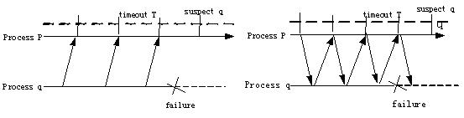
实现检测方法
消息的发送方式
Push 模式
Pull 模式
夹带模式
Push 模式
Pull 模式

Slide 29
隔离和修复
隔离和修复
检测：从服务的角度对系统进行检测，主要是对系统的业务交互过程和系统状态进行检测，及时发现恶意的业务或者被破坏的系统部件
隔离管理：用来隔离恶意的业务交互、系统中被破坏的数据或者部件，防止失效在系统中扩散
修复：按照一定的策略修复系统中被破坏的数据或者部件，对于数据的修复一般采用根据执行日志回朔的方法，对于部件的修复一般采用重配置或者重启的方法。

Slide 30
迁移(failover)
迁移(failover)
业务由系统中的一个节点向另一个节点移交控制的过程 。
迁移的基础
存储数据迁移
系统状态 (粗粒度允许当前进行的业务丢失,细粒度保证当前进行的业务不能丢失)
要求
要透明于应用。
速度要快。

Slide 31
迁移(failover)
传统的方法
IP takeover(改变IP): 也叫“漂移”IP地址
典型应用：HA
IP aliasing
上述方法可以完成切换，失效时正在进行的业务无法保持

Slide 32
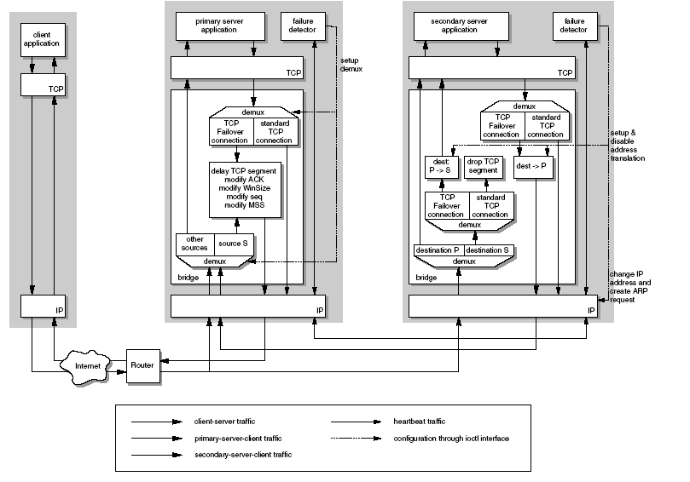
迁移(failover)
TCP failover
通过对服务端的协议栈修改，实现TCP连接的迁移
University of California, Santa Barbara进行了这方面的研究，实现了FT-TCP。

Slide 33
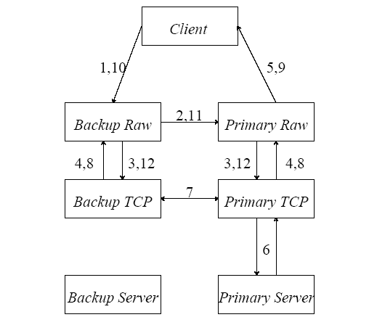
迁移(failover)
针对服务的failover
UCLA(加利福尼亚大学洛杉矶分校)的Navid Aghdaie针对Web服务系统的透明容灾问题进行了研究 。
针对WEB应用的三层结构实现，透明于客户端。

Slide 34
一些应用领域
通讯网络
其核心问题是如何设计网络拓扑结构，使得当一部分线路或节点因攻击或故障失效时，存在备份传输路由，同时最大可能降低网络的成本。
信息存储系统
可生存信息存储系统（Survivable Information Storage System）的目标是：在假定攻击和故障条件下系统仍可以提供可信的存储服务。
Notes:
数据库的生存性增强。恶意事务或来自表面上合法的用户，如窃取到合法用户口令并冒充合法用户的伪装者，或成功绕过访问控制的外部攻击者。由于恶意事务的巨大流量，传统的入侵检测等方法已难以适用，

Slide 35
数据库
数据库安全问题的一个方面是如何针对恶意事务（Malicious Transactions ）的容侵，针对恶意事务引起的损伤，如何最大可能减小损伤的范围 。
中间件
提高中间件系统的自适应能力为中心，综合应用多种技术提升分布式系统的可用性能力
代理系统
代理系统在提供高效率、基于组件的开发的同时，由于网络之间存在复杂的并行交互，以及不可预测的攻击行为，常常以牺牲代理系统为代价提高整个系统的可用性。

Slide 36
一个例子
备用系统
业务系统
数据库系统
数据报文路由器
加载数据
业务系统
业务系统
数据库系统

Slide 37
平台异构
操作系统不同，数据库相同
较容易在数据库层进行数据备份和复制
操作系统相同，数据库不同
可以在备份系统上同时装有两个数据库
异构的数据库用于备用系统的临时接管，预防暂时性失效。
同构的数据库用于在生产系统发生永久灾难时，备用系统接替生产系统
两者都不同
只能在应用层的进行数据复制，复制的数据量不能很大

Slide 38
平台同构
数据复制技术
可以灵活采用的操作系统级或数据库级的数据复制技术
可以获得商业软件的支持
可管理性
管理较容易
文件、数据都可以为两个系统所用

Slide 39
备份方案1
Site A
Site B
磁带
磁带
备份方案2
Site A
Site B
磁带
磁带

Slide 40
管理的内容
实体冗余管理
系统状态控制
数据一致性管理
备份管理
复制管理：事务双写，同步复制，异步复制
数据转移：把备用系统中的临时数据导到业务系统中
失效或灾难事故报告处理及记录

Slide 41
生产系统
生产状态
磁带数据恢复
临时数据导入
系统切换
设备故障
外部灾难
因管理原因停机
停机状态
恢复状态
设备修复
系统重建

Slide 42
备用系统
备份状态
临时数据导出
系统切换
服务中止
设备故障
外部灾难
因管理原因停机
生产状态
系统初始化
服务启动
接口切换
临时数据导出
磁带恢复
临时数据导入
停机状态
临时接管状态

Slide 43
生产系统
备用系统
备份
生产状态
停机状态
备份状态
备份
生产状态
复制
磁带
磁带
停机状态
恢复
恢复状态
恢复
恢复状态
导出
临时接管状态
临时接管状态
生产状态
导出
磁带
磁带
磁带
备份

Slide 44
正常时工作状态：
配置数据
全备份
增量备份
备份系统
归档
事务同步
读写配置
全备份
增量备份
配置数据
日志数据
生产系统
日志加载

Slide 45
生产系统停机时工作状态：
配置数据
日志数据
全备份
增量备份
备份系统
读配置
日志加载
归档
停止修改配置
事务同步
全备份
增量备份
配置数据
日志数据
生产系统

Slide 46
生产系统恢复时工作状态：
配置数据
日志数据
全备份
增量备份
备份系统
临时数据
归档
事务同步
读写配置
全备份
增量备份
配置数据
日志数据
生产系统
日志加载

